Slide 1
PRZYGOTOWANIE SZKOLENIA (2)
KUCHARZ
4

Slide 2
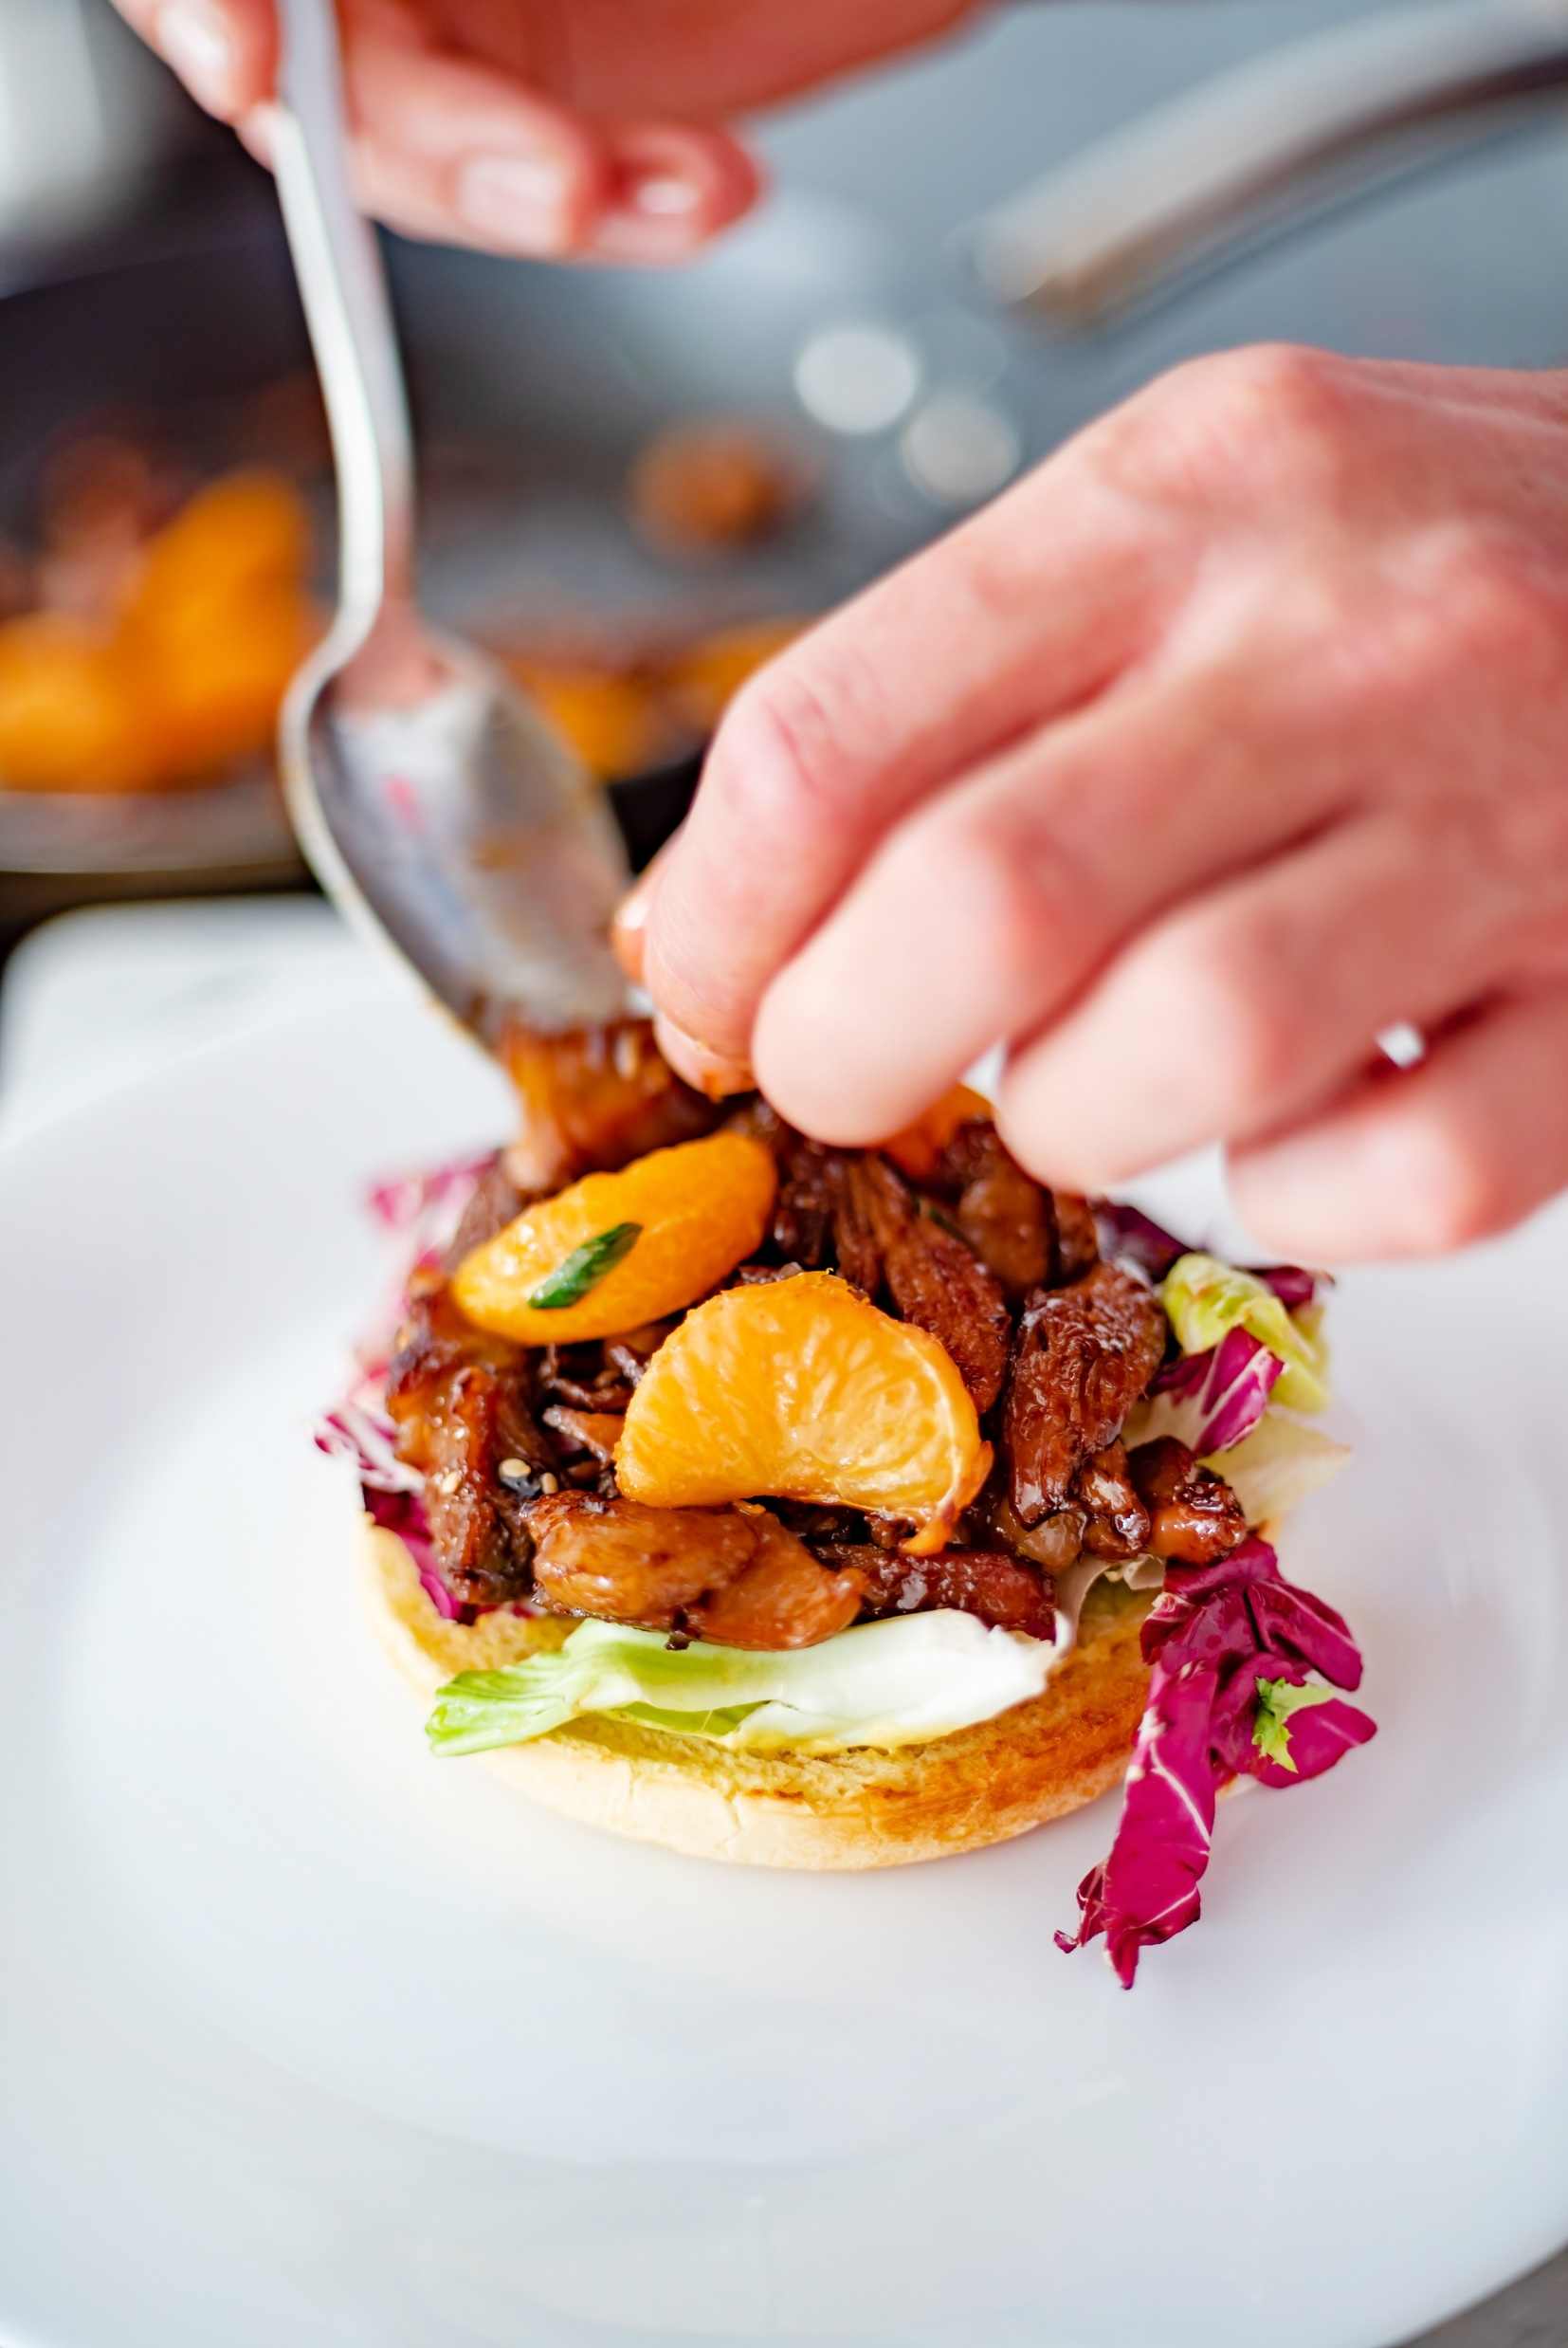
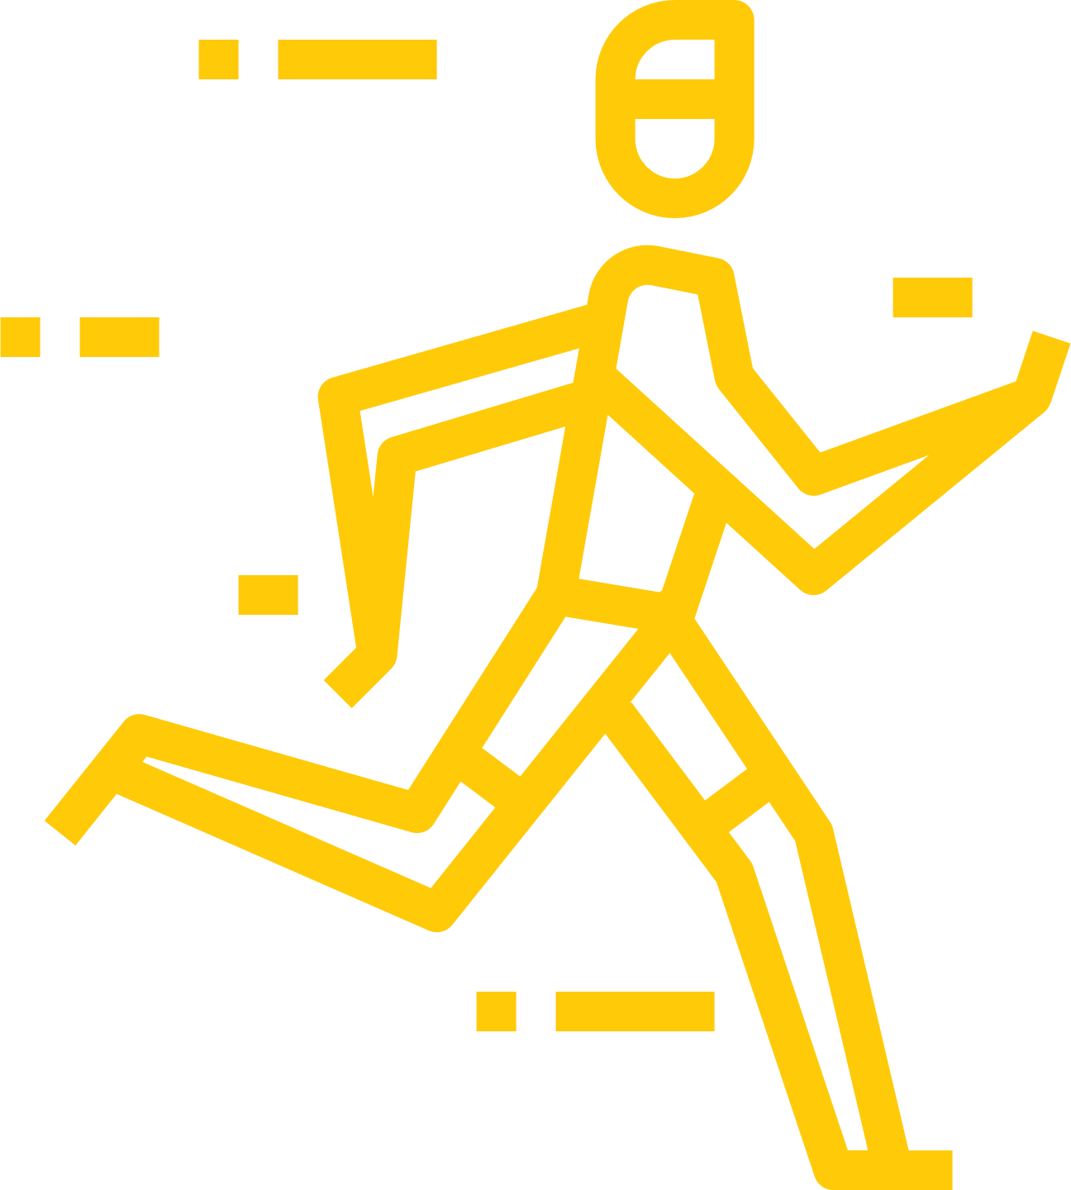
CEL PRZYGOTOWANIA SZKOLENIA
WŁAŚCIWIE DOBRANE METODY NAUCZANIA UMOŻLIWIAJĄ OSIĄGNIĘCIE ZAKŁADANYCH CELÓW SZKOLENIA. DZIĘKI TEMU ZDOBYTE UMIEJĘTNOŚCI SPRAWDZĄ SIĘ PODCZAS CODZIENNYCH OBOWIĄZKÓW ZAWODOWYCH.
ABY DOBRAĆ NAJBARDZIEJ EFEKTYWNE METODY, NALEŻY WZIĄĆ POD UWAGĘ WIELE ASPEKTÓW.
PODCAST
nagranie nr 1

Slide 3
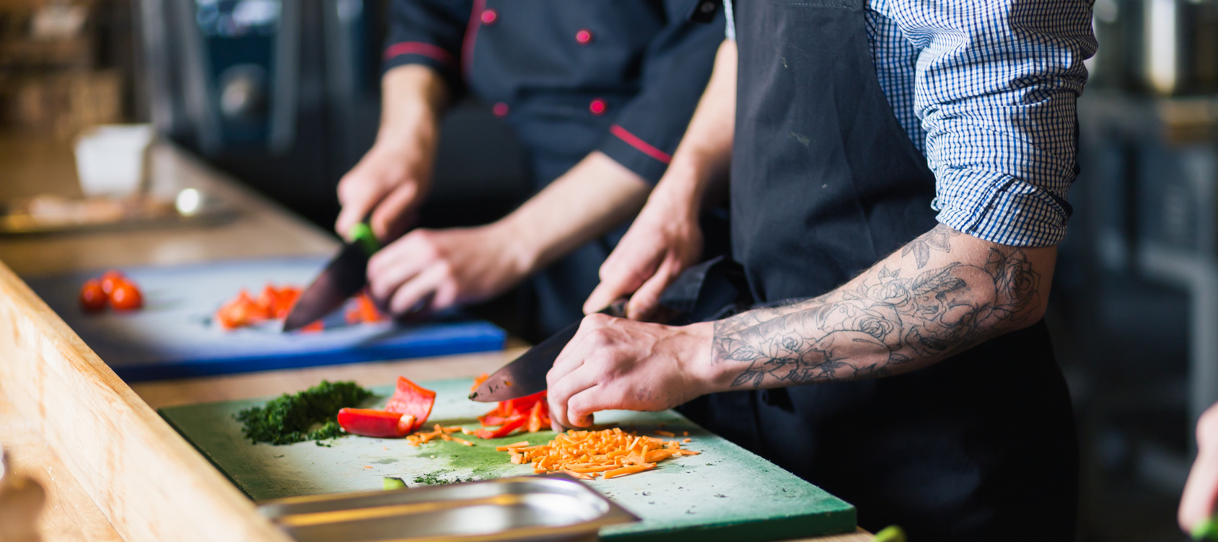
CEL PRZYGOTOWANIA SZKOLENIA
W TYM MODULE ZAJMIEMY SIĘ PRZYGOTOWANIEM SZKOLENIA OD STRONY TECHNICZNEJ, CZYLI DOBIERZEMY NAJLEPSZE METODY PRACY Z GRUPĄ I ŚRODKI DYDAKTYCZNE.

Slide 4
SKUTECZNE NAUCZANIE
Uczysz się przez to, co…
WIDZISZ
WIDZISZ
SŁYSZYSZ
ROBISZ
WYCZUWASZ SMAKIEM
SOBIE WYOBRAŻASZ
WYCZUWASZ WĘCHEM
CZUJESZ
DOTYKASZ
WYCZUWASZ INTUICYJNIE

Slide 5
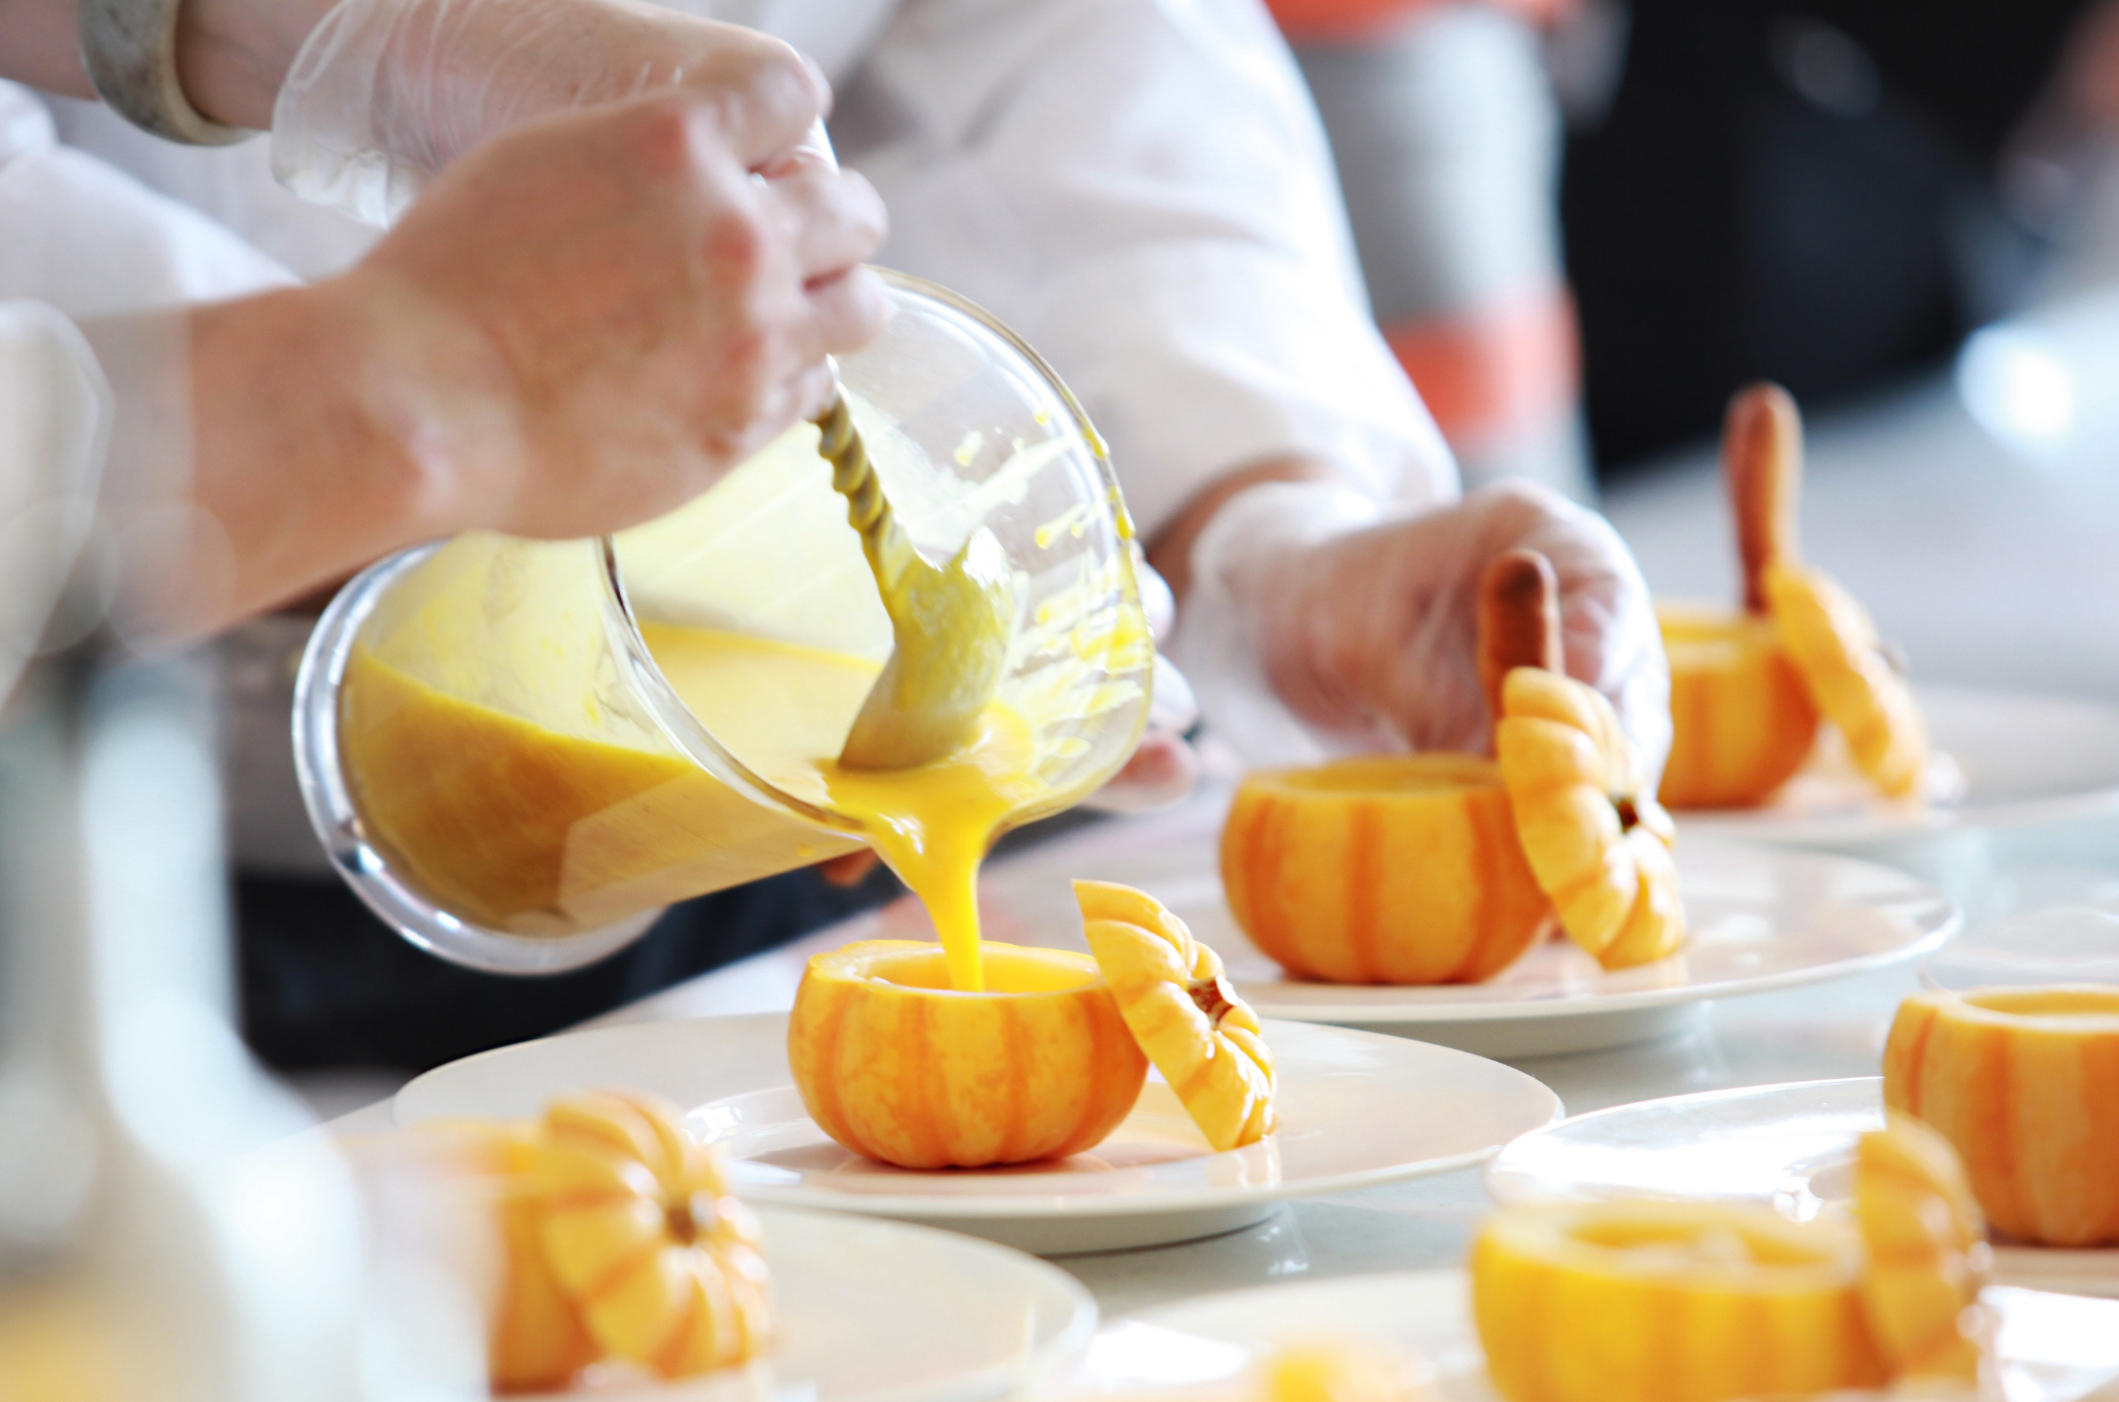
SKUTECZNE NAUCZANIE
Chcąc przekazać kucharzom nową wiedzę i nauczyć ich nowych umiejętności, powinien wiedzieć, że skutek zależy od sposobów przekazu i preferowanego stylu uczenia się.
GDY WIESZ, CZEGO MASZ NAUCZYĆ, ZASTANÓW SIĘ, JAK TO ZROBIĆ SKUTECZNIE
Uczymy się
ok. 10% z tego, co czytamy,
ok. 20% z tego, co słyszymy,
ok. 30% z tego, co widzimy,
ok. 50% z tego, co widzimy i słyszymy,
ok. 70% z tego, co mówimy,
ok. 90% z tego, co mówimy i robimy.

Slide 6
SKUTECZNE NAUCZANIE
PO CZYM ROZPOZNAĆ TYPY UCZESTNIKÓW SZKOLENIA?
WZROKOWIEC
SŁUCHOWIEC
zazwyczaj siedzi prosto i wodzi oczami za prowadzącym zajęcia. Przypominając sobie informację, często odtwarza obraz z nią związany
może powtarzać sobie cicho słowa lub kiwać potakująco głową. Przypominając sobie informację, „odsłuchuje zarejestrowane w głowie nagranie”
KINESTETYK
DOTYKOWIEC
WIESZ, CZEGO MASZ NAUCZYĆ. ALE JAK TO ZROBIĆ NAJLEPIEJ?
zazwyczaj rozkłada się swobodnie na krześle, kiwa nogą lub rusza się w inny sposób
lubi podczas słuchania bawić się różnymi przedmiotami, może też bawić się włosami lub pocierać dłonią o dłoń
KINESTETYK i DOTYKOWIEC bywają określani wspólnie jako typ „DZIAŁAJĄCY”
DOKUMENTY WZORCOWE
Karta pracy 1

Slide 7
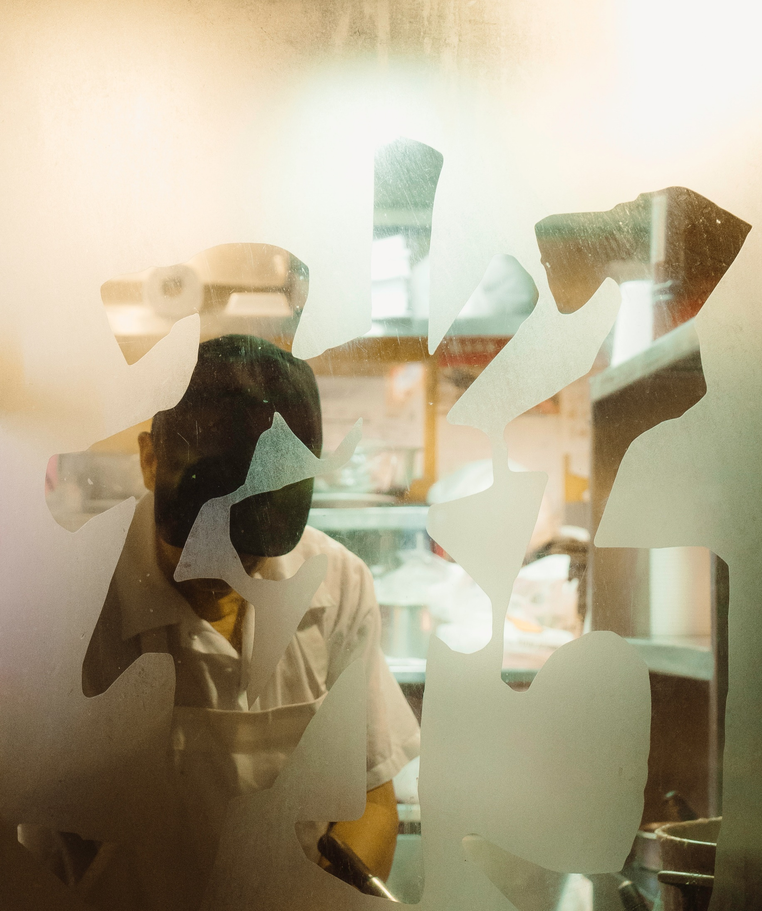
SKUTECZNE NAUCZANIE
PODCZAS KURSU CARVINGU I STOPNIA:
wzrokowiec najwięcej skorzysta z obejrzenia noży do carvingu, fotografii przedstawiających przebieg tworzenia poszczególnych rzeźb, obserwacji pokazu, kolegów przy pracy oraz zapamiętaniu obrazu tego, co sam robi, zapamięta kolory warzyw i owoców, które widzi i których używa.
słuchowiec najwięcej skorzysta z komentarza do prezentacji, wykładu, instruktażu poprzedzającego poszczególne ćwiczenia,
działający najwięcej skorzystają z praktycznego wykonywania ćwiczeń: cięć, rzeźbienia i układania kompozycji.

Slide 8
SKUTECZNE NAUCZANIE
KAŻDY Z UCZESTNIKÓW SZKOLENIA POSIADA WSZYSTKIE RAZEM SKOMPONOWANE SPOSOBY NAUKI.
Bez względu na swoje zainteresowania i predyspozycje, zarówno uczestnicy kursów kucharskich czy carvingu różnych stopni, cukiernictwa, jak i szkoleń specjalistycznych dotyczących np. kuchni wegańskiej, francuskiej, włoskiej czy tajskiej, wykorzystują wszystkie rodzaje przyswajania wiedzy i umiejętności.
Różnice między uczącymi się polegają na odmiennych proporcjach w udziale poszczególnych typów odbioru i na ogół dominacji jednej z nich.

Slide 9
SKUTECZNE NAUCZANIE
Każde zagadnienie można przedstawić różnymi metodami.
Stosuj te, które:
uwzględniają różnice w stylach uczenia się uczestników,
dają najlepsze efekty,
pozwalają stworzyć dobrą atmosferę,
gwarantują rzetelny przekaz,
są możliwe do stosowania w określonych warunkach.
WYBIERZ ODPOWIEDNIE METODY PRZEKAZYWANIA WIEDZY.

Slide 10
DOBÓR METOD
METODY PODAJĄCE
To tradycyjne metody przekazywania wiedzy.
Pamiętaj, że skupienie uwagi na tym, co się słyszy, nie trwa zbyt długo.
Słuchacze wyniosą z wykładu tylko 20% tego, co im przekażesz.
DOKUMENTY WZORCOWE
Karta pracy 2
PODCAST
nagranie nr 1

Slide 11
DOBÓR METOD
METODY PODAJĄCE NAJCZĘŚCIEJ STOSOWANE NA SZKOLENIACH
wykład | werbalne przekazywanie informacji – np. różnice pomiędzy owocami miękkimi i twardymi
pogadanka | rozmowa z uczestnikami szkolenia i odwoływanie się do ich wiedzy i doświadczeń, np. na temat sortowania owoców według ich przydatności,
opowiadanie | słowne przedstawienie jakiejś akcji lub zdarzenia, np. ostatniego ogólnopolskiego konkursu carvingu,

Slide 12
DOBÓR METOD
METODY PODAJĄCE NAJCZĘŚCIEJ STOSOWANE NA SZKOLENIACH
opis | charakteryzowanie przedmiotów, zjawisk, czynności nieznanych uczestnikom – np. pracy mistrzów carvingu z Tajlandii
anegdota | krótkie opowiadanie o jakimś zabawnym lub niezwykłym zdarzeniu, zakończone zaskakującą, dowcipną puentą np. historia o rozpadającym się w trakcie bankiety łabędziu wyrzeźbionym z arbuza
objaśnienie lub instruktarz | wytłumaczenie umożliwiające zrozumienie zjawiska, np. dlaczego rzeźby z owoców i warzyw najlepiej przechowywać w zimnej wodzie

Slide 13
DOBÓR METOD
METODY PROBLEMOWE
Metody tego typu są o wiele skuteczniejsze od metod podawczych. Dzięki zaangażowaniu uczestników w rozwiązywanie stawianych im przez trenera problemów aktywizują się i sami dążą do końcowego rozwiązania.
Należy nie zapominać, że tego typu metody są bardziej wymagające od uczestników, ale i od trenera, który musi aktywnie korygować i określać drogę do rozwiązania problemu.
DOKUMENTY WZORCOWE
Karta pracy 3
PODCAST
nagranie nr 2

Slide 14
DOBÓR METOD
METODY PROBLEMOWE
najczęściej stosowane podczas szkoleń i kursów
wykład problemowy | wykład polegający na postawieniu przez trenera problemu a następnie wskazywanie możliwych rozwiązań i konsekwencji, na przykład: na przyjęcie weselne dla 60 osób zamówiono śledzie marynowane. Receptura przewiduje użycie octu 10 %, natomiast jego ilość w magazynie jest niewystarczająca, znajduje się natomiast ocet winny 6%.
wykład kontrowersyjny | polega na przeplataniu go wypowiedziami uczestników lub wykonywaniu przez nich zadań np. Zalety i wady stosowania systemu cook&chill podczas organizacji dużych imprez.
klasyczna metoda problemowa | polega na samodzielnym rozwiązywaniu sytuacji problemowej przez uczących się i wskazaniu możliwych rozwiązań np. prowadzący opisuje sytuację, w której przekazano kucharzowi skargę z sali, że gość, który zamówił pieczonego bażanta znalazł w nim śrut.

Slide 15
DOBÓR METOD
METODY AKTYWIZUJĄCE
najczęściej stosowane podczas szkoleń i kursów
metody przypadków i sytuacyjna | polegają na przedstawieniu uczestnikom opisu przypadku lub sytuacji i zmotywowaniu ich do oceny wydarzeń, wskazania możliwych rozwiązań, np. zamówiono uroczysty obiad na 60 osób, tymczasem ilość przybyłych gości jest o 10 osób większa
różne rodzaje dyskusji | polegają na zorganizowanej w różny sposób wymianie myśli i poglądów na dany temat, wspomagają zarówno kształcenie merytoryczne jak i rozwijanie kompetencji społecznych np. Czy w zakładach gastronomicznych warto stosować metodę sous vide?
metody praktyczne | polegają na praktycznym wykonywaniu ćwiczeń obejmujących nowe zadania zawodowe. Zostały omówione w dalszej części.

Slide 16
DOBÓR METOD
METODY PROBLEMOWE - AKTYWIZUJĄCE
Aktywność i twórczość to kwintesencja pracy każdego kucharza. Wspomniane metody angażują wszystkie zmysły uczestników szkolenia co sprawia, że są najlepsze pod kątem poznawania nowej wiedzy i zdobywania umiejętności.
Ich stosowanie sprawia, że uczenie staje się aktywne i kreatywne tak jak praca w kuchni

Slide 17
DOBÓR METOD
METODY PROGRAMOWE
Najważniejszym elementem tego rodzaju nauczania jest odpowiedni program komputerowy, w którym zawarty jest odpowiednio uporządkowany zbiór poleceń.
Wykonanie polecenia może być uwarunkowane wykonaniem poprzedniego.
W procesie tym nie musi uczestniczyć trener.
Przykładem może być:
sporządzanie zapotrzebowania surowcowego na przyjęcie z okazji jubileuszu firmy, z użyciem programu komputerowego.

Slide 18
DOBÓR METOD
METODY EKSPONUJĄCE
(angażujące głównie zmysł wzroku) wykorzystywane w szkoleniach i na kursach
METODY EKSPONUJĄCE (angażujące głównie zmysł wzroku) wykorzystywane w szkoleniach i na kursach
pokazy | polegają na prezentacji sposobu wykonania zadania, np. trener sam pokazuje prawidłowy przebieg rzeźbienia róży w arbuzie
filmy | są szczególnie przydatne, gdy warunki szkolenia znacznie odbiegają od rzeczywistych, w jakich kształcone zadania zawodowe mają być wykonywane lub gdy nie pozwalają one na przeprowadzenie pokazu lub ćwiczeń np. prezentacja pieczenia łososi na rożnie na imprezie plenerowej
scenki | stosowane głównie podczas kształcenia kompetencji społecznych, ukazują możliwe reakcje i zachowania ludzi np. reakcje kucharzy na negatywne uwagi z sali
wystawy | są rozbudowanymi ekspozycjami, organizowanymi głównie na targach branżowych i konkursach, np. ekspozycja dekoracji wykonanych techniką carvingu
PODCAST
nagranie nr 1

Slide 19
DOBÓR METOD
METODY PRAKTYCZNE
Powszechnie stosowane w szkoleniu kucharzy, ponieważ wiążą się bezpośrednio z wykonywaniem czynności, które mają być wykształcone. Metody te mają najlepszą skuteczność, ponieważ łączą przekaz werbalny, obraz i aktywizację uczestnika.
Zakładają pełną aktywność uczestników na szkoleniach.
DOKUMENTY WZORCOWE
Karta pracy 2
PODCAST
nagranie nr 1 i 2

Slide 20
DOBÓR METOD
METODY PRAKTYCZNE
METODY PRAKTYCZNE
najczęściej stosowane w szkoleniach dla kelnerów
POKAZ Z OBJAŚNIENIEM | połączenie pokazu z objaśnianiem dotyczących prezentowanego obiektu lub zjawiska, np. pokaz pieca konwekcyjnego najnowszej generacji wraz z objaśnieniem jego funkcji i działania
POKAZ Z INSTRUKTAŻEM | połączenie pokazu z wyjaśnieniem sposobu postępowania i kolejnością wykonywania czynności np. pokaz wycinania kwiatów w cukinii wraz z instruktażem

Slide 21
DOBÓR METOD
METODY PRAKTYCZNE
METODY PRAKTYCZNE
najczęściej stosowane w szkoleniach dla kelnerów
ĆWICZENIA PRZEDMIOTOWE, LABORATORYJNE, PRODUKCYJNE | praktyczne wykonywanie zadań zawodowych w warunkach umownych, nisko symulowanych i rzeczywistych, np. zastosowanie batatów w potrawach
PRZYGOTOWYWANIE PROJEKTU | opracowywanie projektu usługi, systemu lub przedmiotu wraz z przynależnymi informacjami, np. projektu dekoracji stołu bankietowego z wykorzystaniem rzeźb z owoców i warzyw wykonanych techniką carvingu

Slide 22
DOBÓR METOD
METODY PRAKTYCZNE
Pokazy, ćwiczenia, projekty są metodami bardzo skutecznymi, dzięki którym można zdobywać wiedzę i umiejętności stopniowo i z wzrastającą trudnością.
Metoda action learning jest skonstruowana „odwrotnie”. Skupia się na analizie dokonanych już działań, z której wyłania się wiedza prowadząca w konsekwencji do poprawy umiejętności i jakości przyszłych zachowań. Analiza ta obejmuje odpowiadanie na pytania:
gdzie?, kto?, kiedy?, co?, dlaczego?, jak dużo?, jak wiele?

Slide 23
DOBÓR METOD
METODY PRAKTYCZNE – action learning
Na przykład po obserwacji :
wycinania rzeźb z twardych warzyw (marchwi, pietruszki, selera, rzodkwi),
wykonywania elementów dekoracyjnych z karmelu,
filmu ukazującego sporządzanie potraw według zasad kuchni molekularnej
należy wypunktować wszystkie poprawnie wykonane czynności, wszystkie zauważone błędy, zastanowić się jak dużo ich było, dlaczego je popełniono i co zrobić, by ich uniknąć w przyszłości.

Slide 24
DOBÓR METOD
METODY PRAKTYCZNE
PO PROSTU TO RÓB!
Nie ma takich czynności, których dałoby się nauczyć sprawnie wykonywać bez ćwiczeń praktycznych.
BEZ WYSIŁKU SIĘ NIE UDA!

Slide 25
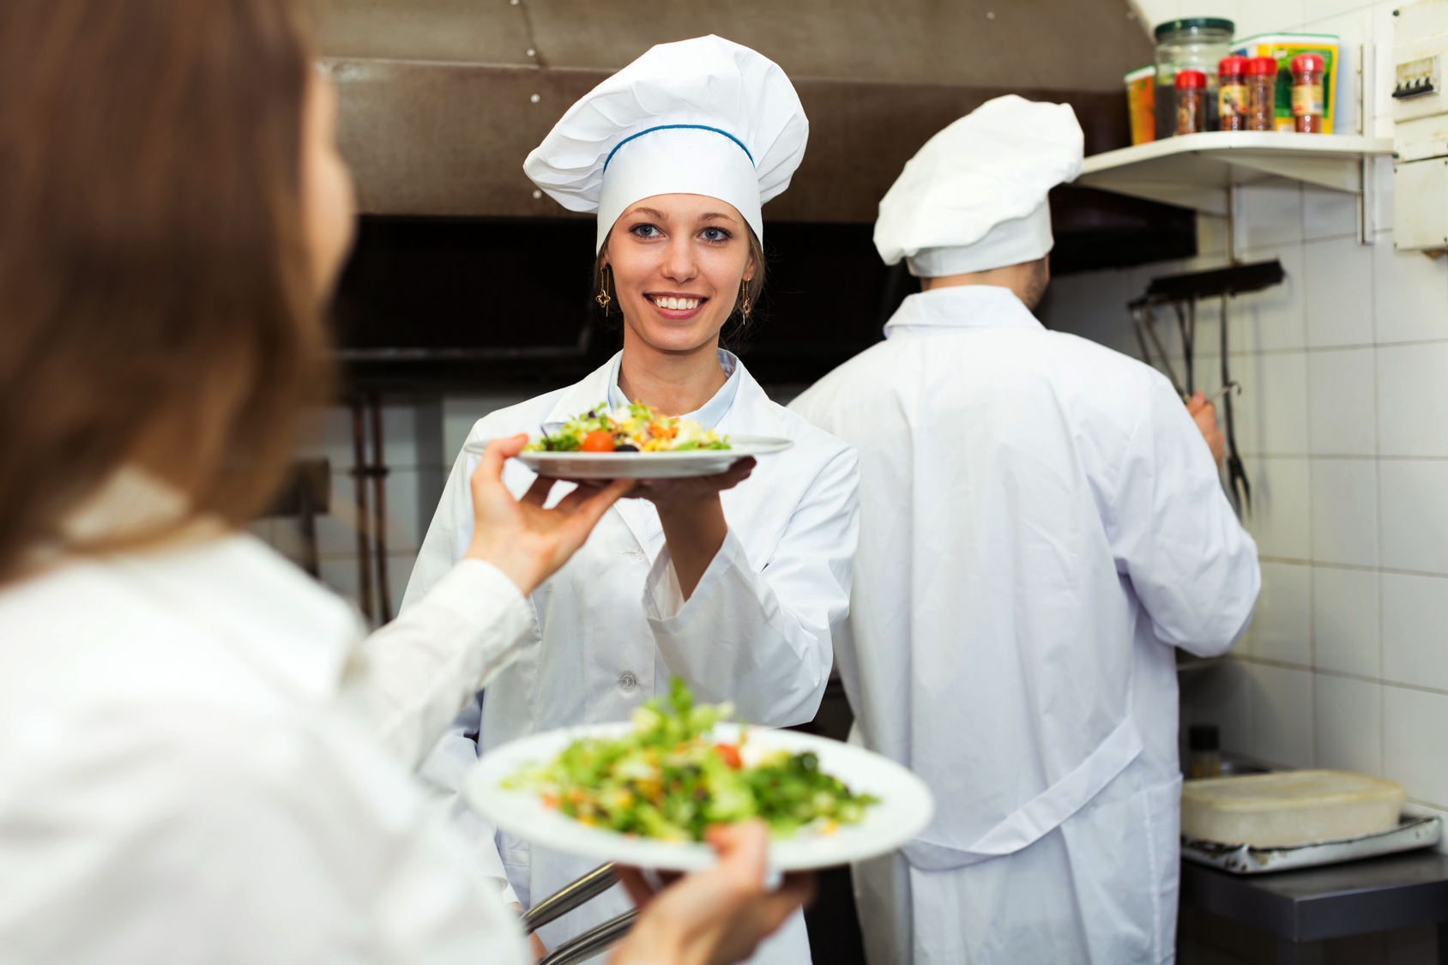
DOBÓR METOD
PRACA Z GRUPĄ METOD NA SZKOLENIU POWINIEN UWZGLĘDNIAĆ:
założone cele,
rodzaje i tematykę treści kształcenia,
różnorodność uczestników,
warunki szkolenia (czas, liczbę uczestników, dostępne środki itp.)
Można je ze sobą łączyć, co pozwoli na elastyczne przechodzenie z jednych zagadnień na inne.

Slide 26
DOBÓR METOD
PONIEWAŻ UMYSŁ NIE MOŻE SIĘ SKUPIAĆ NA WSZYSTKIM, MAŁO INTERESUJĄCE, NUDNE I EMOCJONALNIE MONOTONNE ZAJĘCIA PO PROSTU NIE ZOSTANĄ ZAPAMIĘTANE.

Slide 27
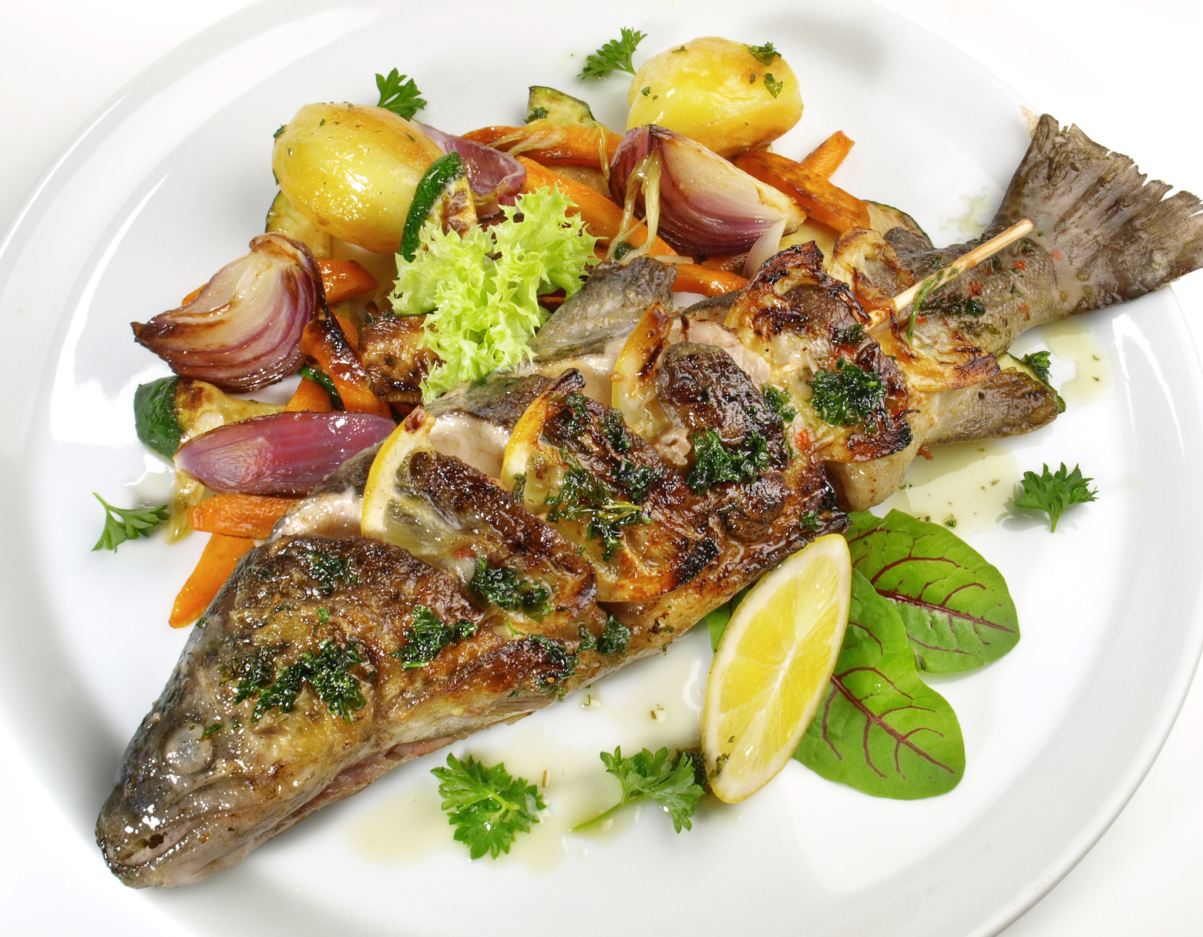
ŚRODKI DYDAKTYCZNE
Są to konkretne, materialne przedmioty wspomagające proces przekazywania-zdobywania wiedzy i umiejętności
Mogą spełniać swoje zadanie polegające na ułatwieniu poznawania rzeczywistości, jeśli będą:
wywoływały określone bodźce na wzrok, słuch, dotyk i powonienie,
uczyły tego, co powinny,
przedstawiały jednoznacznie cechy przedmiotów, zjawisk,
były zgodne z przekazywanymi treściami i przeznaczeniem.
ŚRODKI DYDAKTYCZNE
PODCAST
nagranie nr 1 i 2

Slide 28
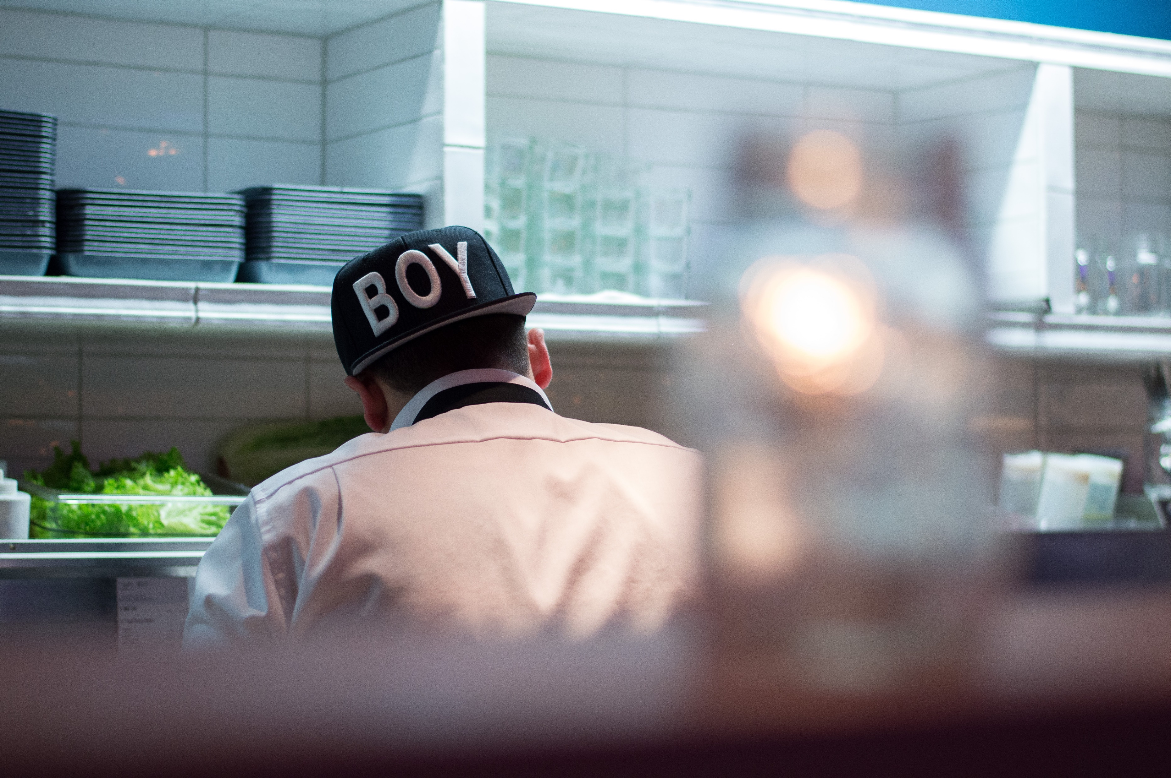
POMOCE DYDAKTYCZNE
ŚRODKI DYDAKTYCZNE
TECHNICZNE ŚRODKI KSZTAŁCENIA
MATERIAŁY DYDAKTYCZNE
PEDAGOGICZNE ŚRODKI PRACY

Slide 29
ŚRODKI DYDAKTYCZNE
PŁASZCZYZNOWE
graficzne (mapy, wykresy)
obrazkowe (ilustracje, fotografie)
książkowe
Przykłady: schemat budowy pieca konwekcyjnego
PRZESTRZENNE
statyczne (eksponaty, modele)
ruchome (eksponaty, modele)
Przykłady: ruchomy model ubijaczki cukierniczej
POMOCE
DYDAKTYCZNE
PODCAST
nagranie nr 1

Slide 30
ŚRODKI DYDAKTYCZNE
WZROKOWE
SŁUCHOWE
WZROKOWO- SŁUCHOWE
SLAJDY
np. prezentacja Power Point dotycząca przebiegu monitorowania CCP
MATERIAŁY DRUKOWANE
np. receptury potraw
NAGRANIA
np. wywiad z szefem kuchni na temat zaleceń i realiów żywienia dzieci w szkołach
FILMY
np. prezentacja przygotowywania makaronu przez chińskiego kucharza metodą rozciągania
AUDYCJE
np. sprawozdanie z ogólnopolskiego konkursu w carvingu
POMOCE
DYDAKTYCZNE
PODCAST
nagranie nr 2

Slide 31
ŚRODKI DYDAKTYCZNE
KOMPUTER
REJESTRUJĄCE
ODTWARZACZE
INTERNET
PREZENTACJE MULTIMEDIALNE
APARATY FOTOGRAFICZNE
KAMERY
MAGNETOFONY
DYKTAFONY
MULTIMEDIALNE
CD
DVD
TECHNICZNE
ŚRODKI
KSZTAŁCENIA

Slide 32
ŚRODKI DYDAKTYCZNE
POŻĄDANE CECHY ŚRODKÓW DYDAKTYCZNYCH
Środki przemawiające obrazem powinny być czytelne, wyraźne, uwydatniające potrzebne szczegóły.
Eksponaty i modele przestrzenne bliskie rzeczywistości.
Materiały drukowane winny obejmować wyłącznie treści związane z tematem szkolenia.
Nagrania dźwiękowe dobrej jakości, bez szumów, słyszalne wyraźnie w dużym pomieszczeniu.
Filmy i audycje o wyraźnym obrazie i dźwięku, trwające od kilku do maksymalnie kilkunastu minut.
Prezentacje multimedialne wyraźne, dobrze widoczne, bez nadmiaru tekstu.
Środki techniczne sprawne, dostosowane do warunków szkolenia.

Slide 33
ŚRODKI DYDAKTYCZNE
PEDAGOGICZNE ŚRODKI PRACY
WIDZISZ
MASZYNY i URZĄDZENIA
np. piec konwekcyjny, grill elektryczny, maszyna uniwersalna, naświetlacz do jaj, zamrażarka szokowa
PRZEDMIOTY PRACY/SUROWCE
np. mięso, mąka, przyprawy, naczynia kuchenne
NARZĘDZIA
np. noże do trybowania mięsa, nożyce do drobiu, noże carvingowe
PRZYRZĄDY
np. otwieracze do puszek, dźwignia do otwierania ostryg, waga

Slide 34
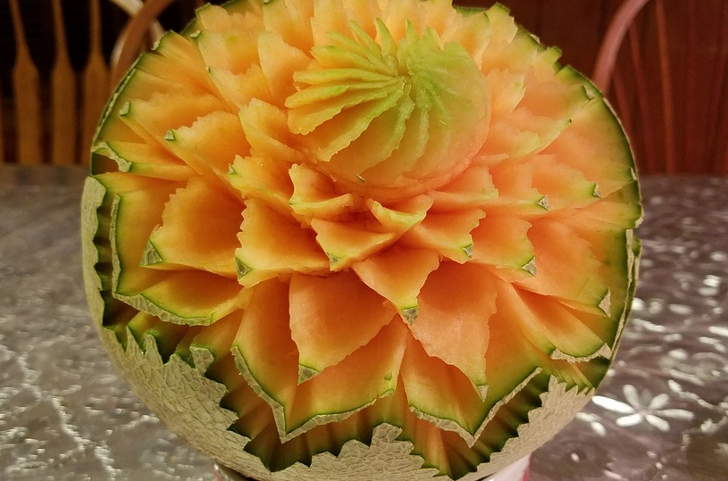
WZAJEMNE WSPIERANIE SIĘ METOD I ŚRODKÓW DYDAKTYCZNYCH
POZWALA NA PEŁNE I RZETELNE PRZEKAZANIE UCZESTNIKOM NIEZBĘDNEJ WIEDZY I UMIEJĘTNOŚCI.
UAKTYWNIA ZMYSŁY, UŁATWIA ZAPAMIĘTYWANIE ORAZ UZYSKANIE POŻĄDANYCH REZULTATÓW.

Slide 35
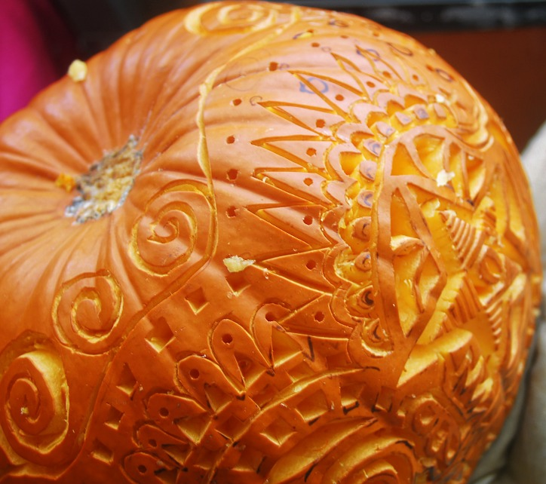
ZASTOSOWANIE METOD PODAJĄCYCH W SZKOLENIU „CARVING I STOPNIA”
DOBÓR METOD I ŚRODKÓW DYDAKTYCZNYCH – PRZYKŁADY
Możesz zacząć od krótkiego opowiadania o tym, czym jest sztuka carvingu i czego wymaga. Do przedstawienia historii i pochodzenia carvingu zastosuj wykład informacyjny przeplatany anegdotami i ciekawostkami.
Do zilustrowania wykładu możesz użyć: fotografii, filmu lub slajdów z prezentacji multimedialnej.
Jeśli chcesz rozluźnić nieco atmosferę, opowiedz o własnych doświadczeniach związanych z tematem.
METODY PODAJĄCE
35

Slide 36
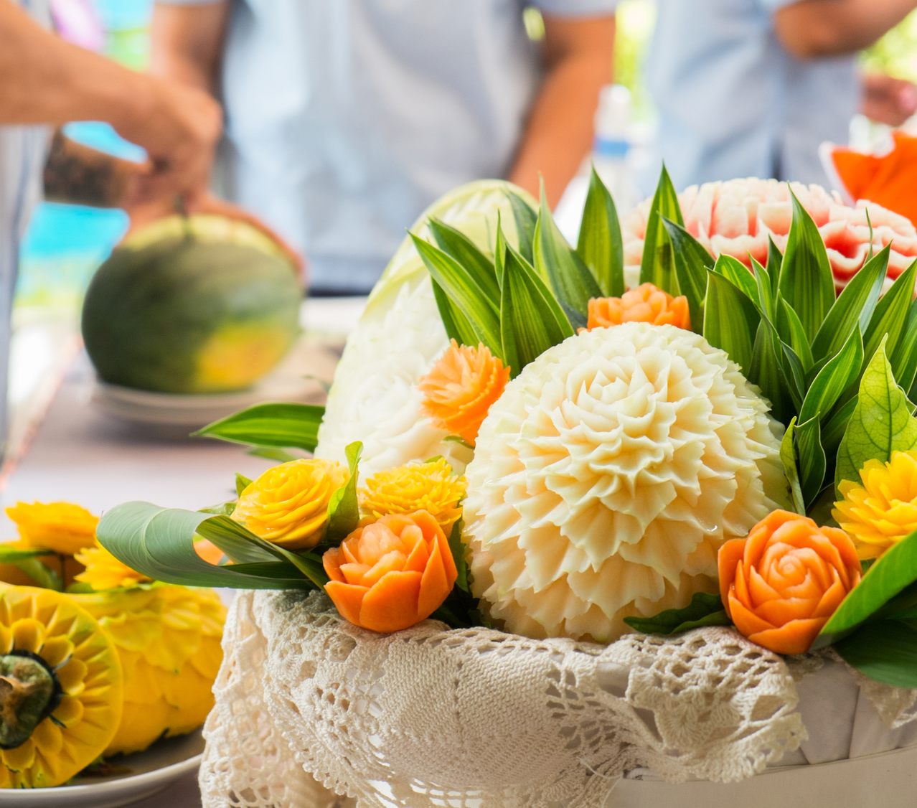
ZASTOSOWANIE METOD PROBLEMOWYCH W SZKOLENIU „CARVING I STOPNIA”
DOBÓR METOD I ŚRODKÓW DYDAKTYCZNYCH – PRZYKŁADY
Przedstaw opis sytuacji, gdy Ty lub Twój kolega startował po raz pierwszy w konkursie „Sztuka carvingu” lub podobnej imprezie i coś się niespodziewanie wydarzyło.
Sprowokuj dyskusję na temat jakby zachowali się uczestnicy w podobnej sytuacji.
Możesz na filmie odtworzonym z Internetu za pomocą komputera albo odtwarzacza pokazać fragment podobnej imprezy.
METODY PROBLEMOWE

Slide 37
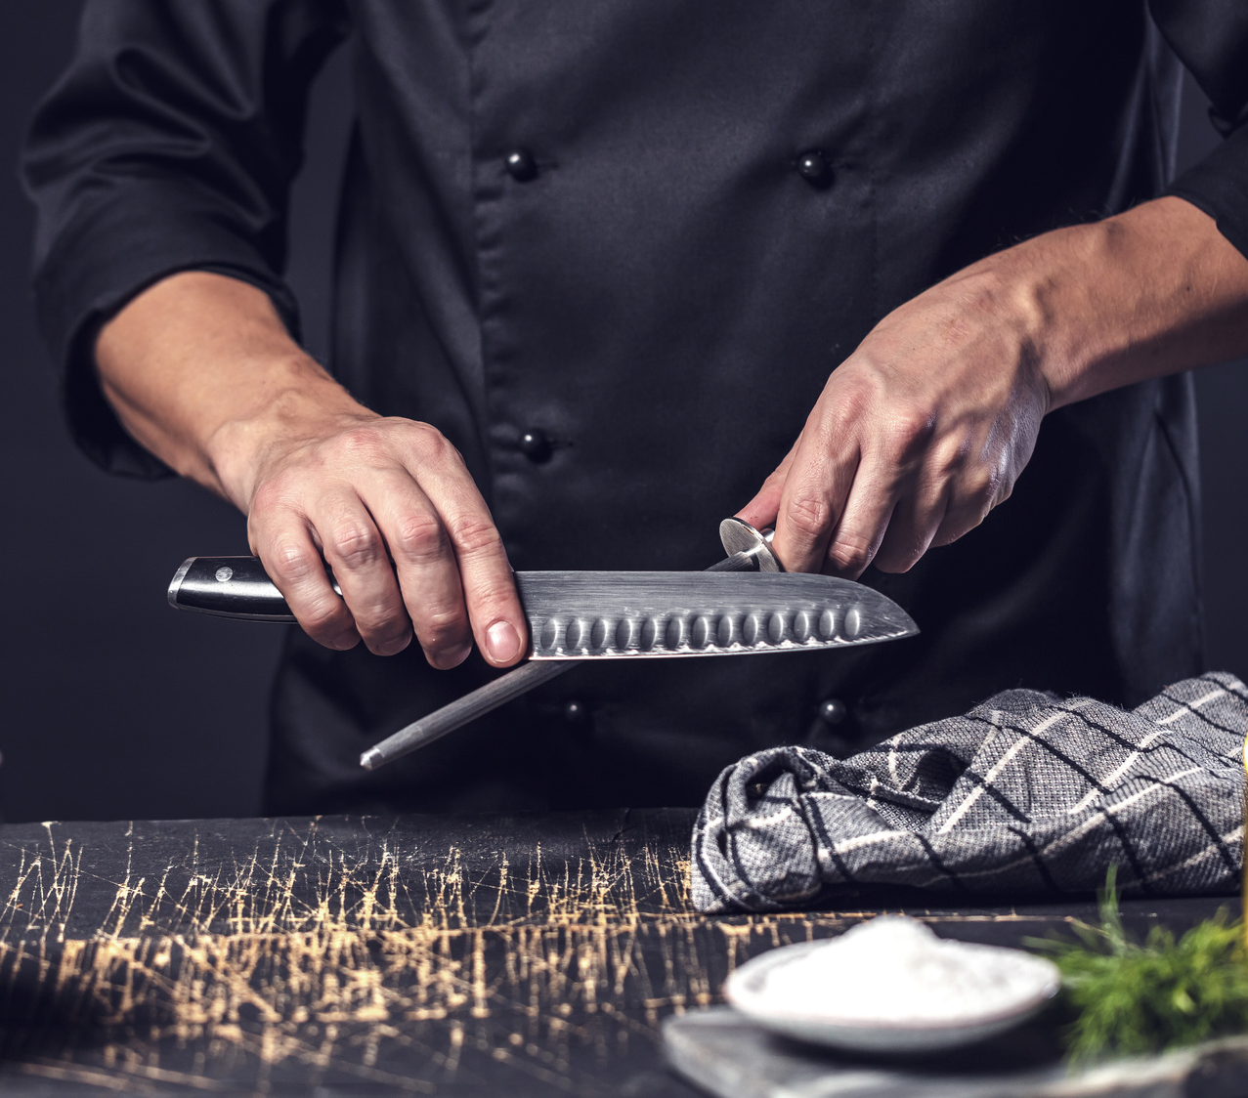
ZASTOSOWANIE METOD PRAKTYCZNYCH W SZKOLENIU „CARVING I STOPNIA”
DOBÓR METOD I ŚRODKÓW DYDAKTYCZNYCH – PRZYKŁADY
Przygotuj stanowisko do wykonywania rzeźb z warzyw i owoców. Pokaż produkty, które najlepiej się do tego nadają.
Z zastosowaniem pokazu z objaśnieniem zaprezentuj noże stosowane w carvingu i ich możliwości zastosowania.
Następnie wykonaj pokaz z instruktażem wykonywania przykładowej dekoracji, na przykład szyszki z marchewki.
Do wykonania ćwiczenia potrzebne Ci będą jeszcze: miska z wodą, deski, naczynia. Są to tzw. przedmioty pracy.
METODY PRAKTYCZNE

Slide 38
DOBÓR METOD I ŚRODKÓW DYDAKTYCZNYCH – PRZYKŁADY
ZASTOSOWANIE METOD PRAKTYCZNYCH W SZKOLENIU „CARVING I STOPNIA”
Uczestnicy powinni przystąpić do indywidualnych ćwiczeń przedmiotowych, czyli każdy z nich ma za zadanie
Wykonać szereg elementów dekoracyjnych z warzyw i owoców według Twoich instrukcji z możliwością
skorzystania z takich samych pomocy dydaktycznych,
jakich użyto podczas pokazu.
W trakcie ćwiczeń trener dzieli się obserwacjami i uwagami.
METODY PRAKTYCZNE

Slide 39
ZASTOSOWANIE METOD PRAKTYCZNYCH W SZKOLENIU „CARVING I STOPNIA”
DOBÓR METOD I ŚRODKÓW DYDAKTYCZNYCH – PRZYKŁADY
Na podstawie obserwacji bezpośredniej lub sfilmowanych uczestników w trakcie pracy za pomocą kamery, można zastosować metodę action learning.
Aby to zrobić, należy dokonać analizy wykonania ćwiczenia przez każdego uczestnika, odpowiadając na pytania:
które elementy pracy i komu wychodziły najlepiej?
jakie zauważono błędy w posługiwaniu się nożami?
dlaczego do nich dochodziło?
jak ich uniknąć w przyszłości?
METODY PRAKTYCZNE

Slide 40
PRZEJDŹ DO KOLEJNYCH
MATERIAŁÓW MODUŁU

